Slide 1
Formas datu avoti
1. Forma bez datu avota:
Forma
- forma ar izvēļu sarakstu;
1. zvēle
- meklēšanas datu ievades forma.
2. Formas datu avots – 1 tabula.
3. Formas datu avots – 1 vaicājums, kurš datus
iegūst no vienas tabulas.
4. Formas datu avots – 2 tabulas vai vaicājumi
( galvenā forma – 1 tabula vai vaicājums,
pakārtotā jeb apakšforma – tabula vai vaicājums).
5. Formas datu avots – 1 vaicājums, kurš datus
iegūst no vairākām tabulām.
2. zvēle

Slide 2
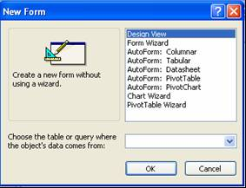
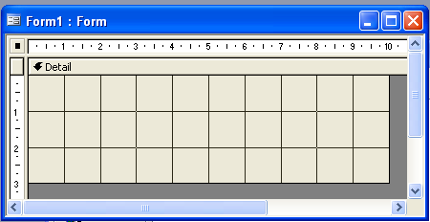

Slide 3
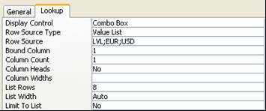
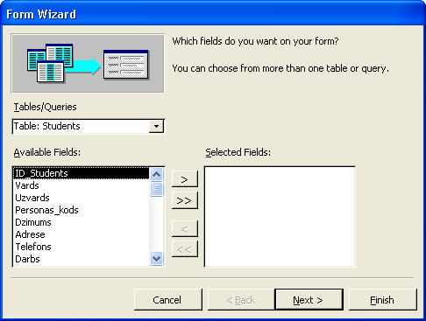
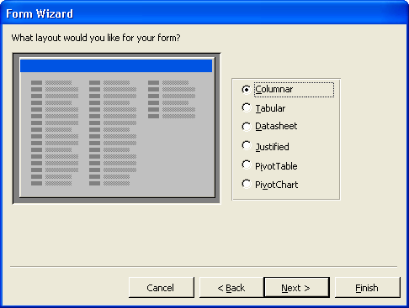
Automātiska formas un elementu veidošana

Slide 4
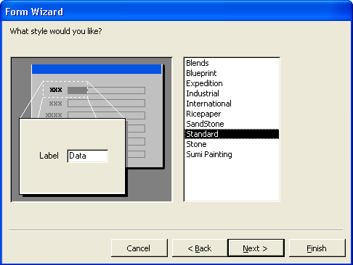
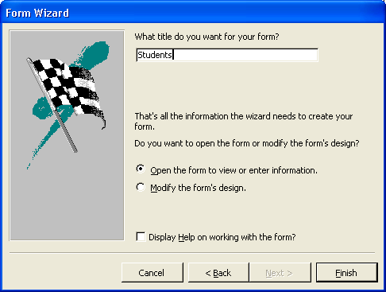
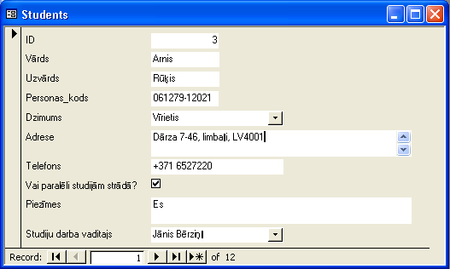

Slide 5
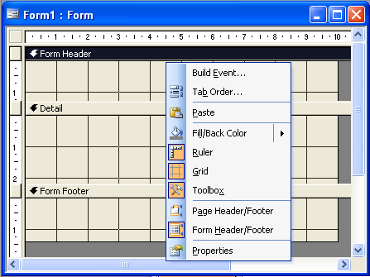
Form Header – formas augšējais virsraksts. Parādās tikai vienu reizi formas sākumā.
  formas virsraksts, datums, kolonu virsraksti, ja datu sekcijas lauki, dažādas komandpogas
Form Footer – formas apakšējais virsraksts – parādās vienu reizi formas beigās.
  aprēķina lauki, datums
Page Header un Page Footer sekcijas ir domātas kolonnu virsrakstiem un lappušu numuriem, ja tiek paredzēta drukāšanai.
  Page Header – lappuses augšējais virsraksts, parādās tikai pie izdrukas.
  Page Footer – lappuses apakšējais virsraksts, parādās tikai pie izdrukas.
Detail – datu apgabals – formas galvenā daļa, kurā tiek aprakstīta izmantojamās datu tabulas ierakstu struktūra

Slide 6
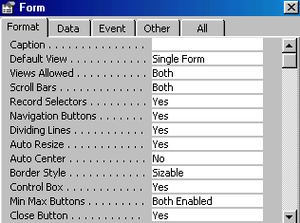
Formas īpašības

Slide 7
Formas Format grupas īpašības
Caption - Uzraksts. Teksta izteiksme, kas var saturēt līdz 2048 simboliem. Uzraksts tiek izvadīts formas loga virsrakstā.
DefaultView - Režīms pēc noklusēšanas. Nosaka formas izskatu, to atverot. Vērtība pēc noklusēšanas: vienkārša forma.
ViewsAllowed - Pieļaujamie atvēršanas režīmi: formas, tabulas vai visi. Vērtība pēc noklusēšanas: visi.
ScrollBars - Pārvietošanās joslas. Nosaka vai tās ir vajadzīgas. Iespējamas vērtības: nav, tikai horizontālas, tikai vertikālas un visas. Vērtība pēc noklusēšanas: visi.
RecordSelectors - Rakstu iezīmēšanas josla. Norāda, vai vajadzīga ierakstu iezīmēšanas josla formas kreisajā malā, noklikšķinot uz tās tiek iezīmēts tekošais raksts. Iespējamas vērtības: Ja un Nē.
NavigationButton - Pārvietošanas pogas. Norāda, vai vajadzīgas pārvietošanās bultiņas starp ierakstiem formas apakšā ( pirmā, pēdējā, nākamā, iepriekšējā, jaunā). Iespējamas vērtības: Ja un Nē. Vērtība pēc noklusēšanas: Ja.

Slide 8
DividingLines - Atdalītājllīnijas. Norāda, vai vajadzīgas formas apgabalu atdalītājlīnijas. Iespējamas vērtības: Ja un Nē. Vērtība pēc noklusēšanas: Ja.
AutoResize - Automātiskais izmērs. Iespējamas vērtības: Ja un Nē. Vērtība pēc noklusēšanas: Ja. Izmanto, lai būtu redzami visi ieraksta lauki.
AutoCenter - Pie atvēršanas forma tiek novietota ekrāna centrā. Iespējamas vērtības: Ja un Nē. Vērtība pēc noklusēšanas: Nē.
BorderStyle - Nosaka formas rāmja izskatu:
  None – bez rāmja – veido formu bez virsraksta joslas. Formu nevar pārvietot, nevar mainīt to izmēru;
  Thin – tievs rāmis – nevar mainīt formas izmēru;
  Sizable – tievs rāmis – logu var pārvietot un tam var mainīt izmēru. Vērtība pēc noklusēšanas;
  Dialog – dialoga logs, kuram nevar mainīt izmēru. No loga pogām ir tikai aizvēršanas poga. Var tikai Pārvietot un Aizvērt.

Slide 9
ControlBox - Loga izvēlnes poga. Nosaka, vai pieejama ( redzama) formas izvēlnes karte (formas augšējā kreisā stūrī). Iespējamas vērtības: Ja un Nē. Vērtība pēc noklusēšanas: Ja.
MinMaxButtons - Loga izmēru pogas. Nosaka, vai formu var minimizēt un maksimizēt. Iespējamas vērtības:
  None – formā ir tikai loga aizvēršanas poga;
  MinEnabled – ir visas pogas, izņemot izvērsties;
  MaxEnabled – ir visas pogas, izņemot nogriezties;
  BothEnabled – ir visas pogas. Vērtība pēc noklusēšanas.
CloseButton - Aizvēršanas poga. Nosaka, vai pieejama formas aizvēršanas poga. Iespējamas vērtības: Ja un Nē. Vērtība pēc noklusēšanas: Ja.
WhatsThisButton - Izziņas poga .
Width - Platums. Norāda formas platums (cm).

Slide 10
Picture - Formas fona zīmējuma faila pilnais nosaukums.
PictureType - Zīmējuma tips. Norāda, vai fona zīmējums glabājas datu bāzes failā vai nē.
PictureSizeMode - Zīmējuma mērogs.
PictureAligment - Zīmējuma izlīdzināšana. Vada fona zīmējuma izlīdzināšanu formā. Iespējamas vērtības: Top Left, Top Right, Center, Bottom Left, Bottom Right, Form Center. Vērtība pēc noklusēšanas: Center.
Picture Tilling - Mozaīkas piepildīšana. Norāda, vai fona zīmējums ar mozaīku piepilda formas fonu. Iespējamas vērtības: Ja un Nē. Vērtība pēc noklusēšanas: Nē.

Slide 11
GridX, GridY - Norāda attālumu starp vertikālām un horizontālām līnijām. Vērtība pēc noklusēšanas: 10 mm.
LayoutForPrint - Norāda, kādi burti tiks izmantoti formas izdrukāšanai. Iespējamas vērtības: Ja ( printera burti ) un Nē ( ekrāna burti ). Vērtība pēc noklusēšanas: Nē.
SubdatasheetHeight - Šeit ir norādīts izvērstas saliktas tabulas augstums. Vērtība pēc noklusēšanas: 0.
SubdatasheetExpanded - Norāda, vai salikta tabula paradās izvērsta vai nogriezta veidā formā tabulas režīmā. Iespējamas vērtības: Ja un Nē. Vērtība pēc noklusēšanas: Nē.
PalleteSourse - Paletes avots. Norada paletes avotu formai.

Slide 12
Formas Data grupas īpašības
AllowEdits - Atļauja mainīt. Nosaka, vai raksti ir rediģējami, vai tikai lasāmi. Iespējamas vērtības: Ja un Nē. Vērtība pēc noklusēšanas: Jā.
AllowDeletions - Atļauja dzēst. Nosaka, vai ierakstus var dzēst no datu avota formā. Iespējamas vērtības: Jā un Nē. Vērtība pēc noklusēšanas: Ja.
AllowAdditions - Atļauja pievienot. Nosaka iespēju pievienot rakstus. Iespējamas vērtības: Ja un Nē. Vērtība pēc noklusēšanas: Ja.
RecordSourse - Datu avots. Šeit var norādīt formas datu avotu.

Slide 13
Filter - Filtrs. Īpašības vērtība ir SQL-operatora Where teikums, bet bez atslēgvārda Where.
OrderBy - Šķirošanas kārtība. Īpašības vērtība ir SQL-operatora OrderBy teikums, bet bez atslēgvārda OrderBy.
AllowFilters - Filtru pielietojums. Vada filtra ieslēgšanu un izslēgšanu, kurš ir norādīts Filter īpašībā. Iespējamas vērtības: Ja un Nē. Vērtība pēc noklusēšanas: Jā.
DataEntry - Datu ievade. Vērtība Ja nozīmē, ka forma ir paredzēta tikai jaunu datu ievadei. Vērtība Nē nozīmē, ka formā būs visi raksti no datu avota. Vērtība pēc noklusēšanas: Nē.

Slide 14
RecordsetType - Rakstu salikuma tips. Var pieņemt sekojošas vērtības:
  Dynaset. Vērtība pēc noklusēšanas. Var rediģēt datu salikuma rakstus, kurš ir dibināts uz vienas tabulas vai dažām tabulām, starp kurām ir saite “viens-pret-vienu”. Nedrīkst atjaunot tabulas laukus no “viens” puses, kad ir saite “viens-pret-daudziem”, ja nav ieslēgta kaskada atjaunošana;
  Dynaset(Inconsistent Updates). Visi tabulu lauki, kuri ir ieslēgti formas rakstu avotu datu salikumā, var rediģēt;
  Snapshot. Tabulu lauki, kuri ir ieslēgti formas rakstu avotu datu salikumā, nevar rediģēt;

Slide 15
Record Lock - Rakstu bloķēšana. Nosaka rakstu bloķēšanu, strādājot vairākiem lietotājiem. Iespējamas vērtības:
  No Locks. Vērtība pēc noklusēšanas. Lietotājam, kas cenšas ienest savas izmaiņas otrais, jāizvēlas: atcelt savas izmaiņas, nokopēt rakstu buferī vai pārrakstīt izmaiņas, kuras tika veikts pirmais lietotājs;
  All Records. Kamēr forma ir atvērta apskates režīmā var tikai pārskatīt, nedrīkst neko mainīt tabulās;
  Edited Record. Rakstu lapa tiek bloķēta līdz tam brīdim, kamēr lietotājs nepariet uz citu rakstu vai neaizvērsiet formu.

Slide 16
Formas notikumi
Current - Tekošais raksts. Tas notikums iestājas, kad fokuss tiek pārvietots uz rakstu, un raksts kļuva par tekošo, un arī, kad forma tiek atjaunota vai tiek pārlasīts to datu avots, tajā skaitā, kad forma tiek atvērta.
BeforeInsert - Pirms ielikšanas. Iestājas, kad lietotājs ievada pirmo simbolu jaunā rakstā, bet pirms tam, kad jaunais raksts reāli ir izveidots. Tas notikums parasti tiek izmantots, lai pārbaudītu jauna raksta ielikšanas nepieciešamību un iespējamību.
AfterInsert - Pēc ielikšanas. Iestājas pēc tam, kad jaunais raksts reāli tiek pievienots datu salikumam. Bieži tiek izmantots, lai pārlasīt datu salikumu pēc jauna raksta ielikšanas.
BeforeUpdate - Pirms atjaunošanas. Iestājas, kad dati no raksta ir izmainīti, bet raksts vēl nav atjaunots. Izmantošanas jēga tāda pati, kā notikumam BeforeInsert.
AfterUpdate - Pēc atjaunošanas. Iestājas pēc raksta atjaunošanas ar izmainītajam datiem. Izmantošanas jēga tāda pati, kā notikumam AfterInsert.

Slide 17
Dirty - Ienestas izmaiņas. Tas notikums iestājas, kad tiek izmainīti dati rakstā no formas datu avota. Parasti tiek izmantots, lai aktivizēt kaut kādus formas vadības elementus, piemēram, lai izdarītu pogu Undo ( atcelt izmaiņas) par pieejamu.
Delete - Dzēšana. Iestājas, kad lietotājs dzēš rakstu, bet pirms tam, kad tas būs reāli dzēsts.
BeforeDelConfirm - Pirms apstiprinājuma. Iestājas, kad lietotājs cenšas dzēst vienu vai dažus rakstus, bet pirms izvada ekrānā dialoga loga, kas prasa apstiprināt dzēšanu. Šī notikuma apstrādes procedūrai ir divi argumenti: Cancel – lai būtu iespējams dzēšanu atcelt un Response – lai noteiktu atsauksmes tipu uz dzēšanu. Iespējamas vērtības Response argumenta:
  AcDataErrContinue. Dialoga logs rakstu dzēšanas apstiprināšanai netiek izvadīts, raksti tiek dzēsti bez apstiprinājuma;
  AcDataErrDisplay. Vērtība pēc noklusēšanas. Pirms rakstu dzēšanas tiek izvadīts dialoga logs dzēšanas apstiprinājumam vai atcelšanai.

Slide 18
AfterDelConfirm - Pēc apstiprinājuma. Notikums iestājas pēc raksta dzēšanas mēģinājuma. Apstrādes procedūrai ir viens arguments – Status. Šis arguments noteica rakstu dzēšanas rezultātu un tam var būt sekojošas vērtības:
  AcDeleteOK. Raksti bija dzēsti veiksmīgi.
  AcDeleteCancel. Norāda uz to, ka kāda iemesla dēļ sistēma atceļa rakstu dzēšanu;
  AcDeleteUserCancel. Lietotājs atceļa rakstu dzēšanu.
Open - Atvēršana. Iestājas, kad forma tiek atvērta, bet pirms pirmā raksta attēlojuma.
Resize - Izmēru mainīšana. Notikums iestājas vienā no diviem gadījumiem: kad lietotājs maina formas izmērus un kad forma tiek atvērta.
Load - Ielāde. Notikums iestājas, kad forma tiek atvērta un tiek attēloti raksti. Notiek uzreiz pēc Open notikuma.
Unload - Izlāde. Iestājas, kad forma tiek aizvērta, bet pirms tā atstāja ekrānu.

Slide 19
Close - Aizvēršana. Notikums iestājas, kad forma tiek aizvērta, uzreiz pēc notikumiem Unload un Deactivate.
Activate - Ieslēgšana. Iestājas, kad forma saņem fokusu un tās logs kļuva aktīvs.
Deactivate - Izslēgšana. Iestājas, kad forma zaudē fokusu.
GotFocus - Fokusa saņemšana. Iestājas, kad forma saņem fokusu, uzreiz pēc notikuma Activate.
LostFocus - Fokusa zaudēšana. Iestājas, kad forma zaudē fokusu pirms notikuma Deactivate.
Click - Pogu klikšķis. Iestājas, kad lietotājs klikšķina ar kreiso vai labo peles pogu, kad tās kursors atrodas objekta virsū.
DblClick - Pogas dubultklikšķis. Iestājas pēc dubultklikšķa ar kreiso peles pogu darba apgabala formas loga virsū.

Slide 20
MouseDown - Poga apakšā. Iestājas, kad lietotājs klikšķina ar kreiso vai labo peles pogu. Tam ir četri argumenti – Button, Shift, X un Y. Button arguments norada, kāda peles poga bija piespiesta, bet Shift arguments – vai bijuši tajā momenta piespiesti tastatūras taustiņi Ctrl, Alt un Shift. Katriem no šiem argumentiem ir savs bitu masku komplekts.
  Button argumentam ir sekojošas maskas:
    AcLeftButton – ir piespiesta kreisa peles poga;
    AcRigthButton – ir piespiesta laba peles poga;
    AcMiddleButton – ir piespiesta vidēja peles poga.
  Shift argumentam ir sekojošas maskas:
    AcShiftMask – bija piespiests Shift taustiņš;
    AcCtrlMask – bija piespiests Ctrl taustiņš;
    AcAltMask – bija piespiests Alt taustiņš.
MouseMove - Rādītāja pārvietojums. Iestājas peles rādītāja pārvietojuma virs formas apgabala brīdī. Apstrādes procedūrai ir četri argumenti: Button, Shift, X un Y.
MouseUp - Poga augšā. Iestājas, kad lietotājs atlaista pirms tam piespiesto kreiso vai labo peles pogu.

Slide 21
KeyDown - Taustiņš apakšā. Notikums iestājas, kad lietotājs piespiež tastatūras taustiņu, tajā laikā, kad forma ir aktīva ( ir fokuss ).
KeyUp - Taustiņš augšā. Iestājas, kad lietotājs atlaiž agrāk piespiesto tastatūras taustiņu.
KeyPress - Taustiņa piespiešana. Iestājas, kad lietotājs piespiež un atlaiž tastatūras taustiņu. Notikums neiestājas, kad tiek piespiesti funkcionālie taustiņi ( F1-F12), kā arī speciālie ( Caps Lock, Shift utt.). Notikums KeyPress iestājas pēc notikuma KeyDown un pirms notikuma KeyUp.
KeyPreview - Taustiņa piespiešanas pārķeršana. Šī īpašība nav notikums. Iespējamas vērtības: Ja un Nē.
Error - Kļūda. Iestājas, kad iestājas laika izpildīšanas kļūda (run-time error) MS Access datu bāzes kodola līmenī Microsoft Jet database engine). Apstrādes procedūrai ir divi argumenti: DataErr un Response. DataErr satur kļūdas kodu. Response noteica vai būs attēlots sistēmas ziņojums par kļūdu. Iespējamas vērtības:
  AcDataErrContinue. Kļūda tiek ignorēta un netiek izvadīts sistēmas ziņojums par kļūdu. Šajā gadījumā var attēlot savu ziņojumu;
  AcDataErrDisplay. ( Vērtība pēc noklusēšanas ). Tiek izvadīts standarta ziņojums par kļūdu.

Slide 22
ApplyFilter Filtra pielietojums. Var iestaties, kad lietotājs izpilda vienu no sekojošām darbībām:
  Izvēlas rīku joslā komandu Pielietot filtru ( Apply Filter );
  Izvēlas rīku joslā komandu Filtrs pēc iezīmētājam ( Filter By Selection );
  Izvēlas no Raksti izvēlnes komandu Filtrs – Atcelt iezīmēto ( Filter Excluding Selection );
  Izvēlas rīku joslā komandu Dzēst filtru ( Remove Filter );
  Aizver parasta ( Filter By Form ) vai paplašināta ( Advanced Filter ) filtra logu.
Apstrādes procedūrai ir divi argumenti: Cancel un ApplyType. Argumentam ApplyType var būt sekojošas vērtības:
  AcShowAllRecords – filtrs bija dzēsts un formā būs attēloti visi raksti no datu salikuma;
  AcApplyFilter – formā būs attēloti tikai tie raksti no datu salikuma, kuri atbilst uzdotam filtram ( tas ir, lietotājs pielieto filtru );
  AcCloseFilterWindow – lietotājs aizver filtra logu;
  AcApplyServerFilter – lietotājs pielieto filtru bāzes datu salikumam, kura atrodas serverī ( tikai MS Access projektiem );
  AcCloseServerFilterWindow – lietotājs aizver filtra logu datu bāzei serverī ( tikai MS Access projektiem ).

Slide 23
Filter- Filtrācija. Iestājas vienā no gadījumiem:
  Lietotājs izvēlas rīku joslā komandu Filter By Form (izmainīt filtru);
  Lietotājs izvēlas rīku joslā komandu Advanced Filter (paplašināts filtrs).
Šis notikums var būt izmantots, piemēram, lai novāktu pirms tam uzstādītu filtru, uzdot sākumvērtības filtram utt.
Timer - Taimers. Notikums notiek pēc laika intervāla milisekundēs, kas ir norādīts TimerInterval īpašībā.
TimerInterval - Taimera intervāls. Tā ir parasta īpašība, nevis notikums. Šeit tiek norādīts Timer notikuma iestāšanas laika intervāls milisekundēs. Šī īpašības vērtības tips – garš vesels ( Long Integer ). Iespējamas vērtības: no 0 līdz 2147483647. Ja piešķirtu tai īpašībai vērtību 0 ( vērtība pēc noklusēšanas ), tad notikums Timer tiek atcelts.

Slide 24
Formas Other grupas īpašības
PopUp - Formu atvērot, tā parādās priekšplānā (virspusē) attiecība pret citām atvērtām formām. Iespējamas vērtības: Ja un Nē. Vērtība pēc noklusēšanas: Nē.
Modal - Atslēdz citas formas, t.i., nevar pāriet uz citu formu, kamēr šī forma nav slēgta. Iespējamas vērtības: Ja un Nē. Vērtība pēc noklusēšanas: Nē.
Cycle - Formā starp vadības elementiem var pārvietoties ar taustiņa Tab palīdzību. Īpašība Tabulācijas cikls ( Cycle ) norāda pārejas kārtību, kad pēdējais elements ir aktīvs un lietotājs nospiež taustiņu Tab. Šī īpašībai ir trīs fiksētas vērtības:
  All Records. Visi raksti. Vērtība pēc noklusēšanas. Kad tiek nospiests Tab taustiņš, tad fokuss tiek pārvietots no tekoša raksta pēdējā vadības elementa uz nākoša raksta pirmo vadības elementu;
  Current Record. Tekošais raksts. Kad tiek nospiests Tab taustiņš, tad fokuss tiek pārvietots no tekoša raksta pēdējā vadības elementa uz tā paša raksta pirmo elementu;
  Current Page. Tekoša lapa. Kad tiek nospiests Tab taustiņš, tad fokuss tiek pārvietots no tekoša raksta pēdējā vadības elementa uz tekošas lapas pirmā raksta pirmo elementu.

Slide 25
MenuBar - Šeit var norādīt lietotāju menu nosaukumu, kurš tiks attēlots, kad forma būs atvērta pārskata režīmā.
Toolbar - Rīku josla. Šī īpašības vērtība ir lietotāju rīku joslas nosaukums.
ShortcutMenu - Konteksta izvēlne. Norada, vai tiks attēlota konteksta izvēlne, kad lietotājs noklikšķinās ar peles labo pogu uz formas. Iespējamas vērtības: Ja un Nē.
ShortcutMenuBar - Šī īpašībā var norādīt lietotāju izvēlnes nosaukumu no datu bāzes esoša saraksta. Šajā gadījumā, ja lietotājs noklikšķinātu ar peles labo pogu uz formas, būs attēlota lietotāju izvēlne, nevis sistēmas konteksta izvēlne.
FastLaserPrinting - Lāzera printerim. Iespējamas vērtības: Ja un Nē. Vērtība pēc noklusēšanas: Ja.

Slide 26
HelpFile - Izziņas fails. Šī īpašības vērtība ir izteiksme, kas satur ceļu un izziņas faila nosaukumu, kurš attiecas uz formu.
HelpContekstID - Izziņas identifikators. Norāda uz lietotāju izziņas nodaļas identifikatoru failā, kurš ir norādīts īpašībā HelpFile. Vērtība pēc noklusēšanas: 0, tas ir tiek izmantota sistēmas izziņa.
Tag - Papildziņas. Šī īpašības vērtība var būt rinda ar garumu no 0 līdz 2048 simboliem. Šī īpašības vērtība paša par sevi neietekmē uz objekta uzvedību. Vērtība pēc noklusēšanas: tukša rinda (“”).
HasModule - Moduļa esamība. Īpašība norāda, vai forma satur moduli ar funkcijām vai procedūrām. Sākumā jaunā forma nesatur nekādas funkcijas vai procedūras, un šī īpašības vērtība ir Nē.
AllowDesignChanges - Atļaut maketa izmaiņas. Norāda, vai drīkst izmainīt formas maketu pārskata režīmā vai tikai konstruktora režīmā. Iespējamas vērtības: Visi režīmi ( All Views) un Tikai konstruktora režīmā ( Design View Only). Vērtība pēc noklusēšanas: Visi režīmi ( All Views ).

Slide 27
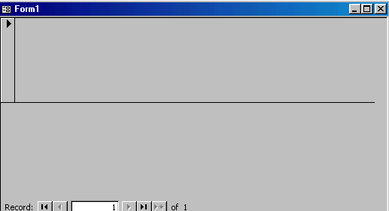
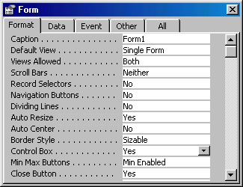
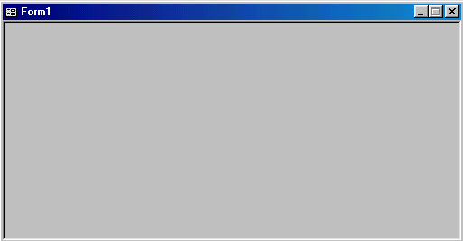

Slide 28

Uzraksts ( Label ).
Lauks ( Text Box ).
Pārslēgu grupa ( Option Group ).
Lauks ar sarakstu ( ComboBox ).
Saraksts ( ListBox ).
Poga ( Command Button ).
Zīmējums ( Image ).
Brīvais objekta rāmītis ( Unbound Object Frame ).
Pievienotais objekta rāmītis ( Bound Object Frame ).
Lappuses pārrāvums ( Page Break ).
Grupu salikums ( Tab Control ).
Saliktā forma ( Subform ).
Līnija ( Line ).
Taisnstūris ( Rectangle ).
Citi elementi.

Slide 29
Elementu īpašību salīdzinājums
Format | apraksts | Label | Text Box | Combo box | List box | Check box | Options buttons | Toggle button | Option Group | Comand Button
Caption | Redzamais teksts | + | - | - | - | - | - | + | - | +
Hyperlink address | Hipersaite – apskatīšu visas īpašības nedaudz vēlāk. | + | - | - | - | - | - | - | - | +
Hyperlink subaddress | Īsti skaidrs nav, jo mainot mainās Hyperlink address | + | - | - | - | - | - | - | - | +
Visible | Yes/No – redzams neredzams | + | + | + | + | + | + | + | + | +
Display When | Redzams: vienmēr vai drukājot, vai tikai uz ekrāna. | + | + | + | + | + | + | + | + | +

Slide 30
Back style | Pamats (transparent (caurspīdīgs) / normal (parasts)) – gaumes lieta | + | + | + | - | - | - | - | + | -
Back color | Pamata krāsa, ja maina krāsu kad pamats ir caurspīdīgs, tad automātiski Back Style parametrs tiek nomainīts pret normāl. – gaumes lieta | + | + | + | + | - | - | - | + | -
Special effect | Elementa izskata maiņa (Flat(plakans), raised (Izcelts), sunken (iesēdināts), etched (apvilkts), shadowed (ar ēnu), chiseled (pasvītrots)) – gaumes lieta | + | + | + | + | + | + | - | + | -
Border style | Elementa kontūrlīnija pa parametru – transparent (caurspīdīga), Solid (redzama bieza), Dashes (pārtraukta(strīpiņas)), short dashes (īsākas strīpiņas), Dots (punktota), Sparse dots (reti punktota), Dash dot (svītrpunktu), dash dot dot (svītra punkts punkts) – reizēm var būt noderīga opcija, bet pamatā pielietojums varētu būt tikai Transparent un Solid.- | + | + | + | + | + | + | - | + | -
Border color | Kontūrlīnijas krāsa | + | + | + | + | + | + | - | + | -
Border with | Kontūrlīnijas platums | + | + | + | + | + | + | - | + | -

Slide 31
Fore color | Virsējā krāsā (parasti fonta krāsa) standarta izvēlne, tāda pati kā visur citur Windows`ā. | + | + | + | + | - | - | + | - | +
Font name | Fonta nosaukums | + | + | + | + | - | - | + | - | +
Font size | Fonta izmērs | + | + | + | + | - | - | + | - | +
Font weight | Burtu biezums vairākas izvēles iespējas(Thin, Ekstra Light, Light, Normal, Medium, Semi-Bold, Bold, Ekstra Bold, Heavy.) – parametri ir sakārtoti pieaugošā secībā, kaut gan ejot cauri viņiem visiem atšķirības varēja pamanīt tikai starp dažiem, kas laikam ir atkarīgs no fonta. | + | + | + | + | - | - | + | - | +
Font italic | Fonta formēšanas rīks(slīpi burti) | + | + | + | + | - | - | + | - | +
Font underline | Fonta formēšanas rīks(pasvītroti burti) | + | + | + | + | - | - | + | - | +
Text align | Teksta izkārtojums(centrējums) – General, Left(pie kreisās malas), center(centrā), right(pie labās malas), distribute(no malas līdz malai). | + | + | + | - | - | - | - | - | -
Left | Attālums no kreisās malas | + | + | + | + | + | + | + | + | +
Top | Attālums no augšas | + | + | + | + | + | + | + | + | +
With | Platums | + | + | + | + | + | + | + | + | +
Height | Augstums | + | + | + | + | + | + | + | + | +

Slide 32
Reading order | Lasīšanas kārtība(virziens), svarīgi laikam tiem kas lasa no labās uz kreiso, ja pareizi saprotu opciju ir trīs parametri: context – nosaka automātiski virzienu pēc pirmā simbola, Left-To-Right no kreisās uz labo, Right-To-Left no labās uz kreiso. Strādā ar cipariem tikai, varbūt es ko nesaprotu, bet kāpēc tāda lieta ir vajadzīga, ja arī tekstu grieztu riņķī! | + | + | + | + | + | - | + | - | +
Numeral shapes | Saistīts ar ciparu attēlošanu, mainot visus parametrus izmaiņu nav. Interesanti, ka Accessā ir parametri System, Arabic, National, Context, bet Access helpā National vietā ir Hindi. Interesanti kāpēc tā?? | + | + | + | + | - | - | - | - | -
Left margrin | Atkāpe no kreisās malas, vērtīga īpašība | + | + | - | - | - | - | - | - | -
Top margrin | Atkāpe no augšējās malas, vērtīga īpašība | + | + | - | - | - | - | - | - | -
Right margrin | Atkāpe no labās malas, vērtīga īpašība | + | + | - | - | - | - | - | - | -
Bottom margrin | Apakšējā atkāpe, vērtīga īpašība | + | + | - | - | - | - | - | - | -
Line spacing | Attālums starp rindām, ļoti vērtīga īpašība | + | + | - | - | - | - | - | - | -

Slide 33
Format | Ievadāmo datu formāts, līdzīgi kā pie vaicājumiem un tabulām. | - | + | - | - | - | - | - | - | -
Decimal places | Decimālo vietu skaits | - | + | + | - | - | - | - | - | -
Scroll bars | Ritjoslas, nav ieteicams lietot, bet var ja nav citas izejas, no horizontālās būtu jāizvairās. | - | + | - | - | - | - | - | - | -
Can Grow | Spriežot pēc Helpa jauna opcija, atļauj objektam palielināties, bet kā – skaidrs nekļuva | - | + | - | - | - | - | - | - | -
Can shrink | Spriežot pēc Helpa jauna opcija, atļauj objektam samazināties, bet kā – skaidrs nekļuva | - | + | - | - | - | - | - | - | -
Keyboard language | Klaviatūras valoda, System, English, Latviešu. Vispār ērti, var nodefinēt kādi simboli tiks ņemti pretī. Ja man būtu instalēts krievu valodas draiveris tastatūrai, tad droši vien arī būtu pieejama krievu valoda. | - | + | - | - | - | - | - | - | -
Scroll bar align | Ritjoslas novietojums(kreisais vai labais, vai sistēmas noklusētais), varbūt parocīgi kreiļiem?? | - | + | + | + | - | - | - | - | -

Slide 34
Is Hyperlink | Yes/No – Hipersaite, vienīgi klikšķinot uz tās nekas nenotiek acīmredzot vēl kaut kas ir jāpapildina. | - | + | + | + | - | - | - | - | -
Column count | Kolonu skaits | - | - | + | + | - | - | - | - | -
Column heads | Kolonu galva Yes/No | - | - | + | + | - | - | - | - | -
Column With | Kolonu platums | - | - | + | + | - | - | - | - | -
List Rows | Rindas izvēlnē | - | - | + | - | - | - | - | - | -
List Width | Izvēlnes platums | - | - | + | - | - | - | - | - | -
Picture | Bilde uz elementa, jānorāda ceļš, vai jāizvēlas esošā. | - | - | - | - | - | - | + | - | +
Picture type | Embedded vai linked (iekļauta vai piesaistīta) | - | - | - | - | - | - | - | - | +
Transarent | Caurspīdīgs | - | - | - | - | - | - | - | - | +

Slide 35
Elementu Data īpašību salīdzinājums
Data | Apraksts | Label | Text Box | Combo box | List box | Check box | Options buttons | Toggle button | Option Group | Comand Button
Control source | lauks, kurā jānorāda kādi dati ir šajā objektā. Ja lauks tiek veidots ar palīgloga Field List palīdzību, Access šo rindiņu aizpilda automātiski, tikai citos gadījumos ir jāizvēlas lauks (no izkrītošās izvēlnes). Šeit arī ir pieļauta izteiksmes rakstīšana. | - | + | - | + | - | - | +
Input mask | Ievada maska | - | + | - | - | - | - | -
Default value | Noklusētā vērtība | - | + | - | + | - | - | +
Validation rule | īpašību kopums, kas atspoguļo likumību kopumu pie datu ievadīšanas | - | + | - | + | - | - | +
Validation text | (līdzīgi, kā tas bija pie tabulu īpašībām). | - | + | - | + | - | - | +
Enabled | Vai kursors varēs apstāsies šajā laukā (Yes – var, No – nevar). | - | + | - | + | - | - | +
Locked | Nosaka, vai elementā tiek pieļauta iespēja koriģēt datus vai arī tos var tikai aplūkot (Yes – var labot, No – nevar labot). | - | + | - | + | - | - | +

Slide 36
Filter lookup | Pieļauj filtru(nekad, noklusēts datubāzē, vienmēr) | - | + | - | - | - | - | -
Row source type | nosaka, no kurienes tiek ņemti dati. Ir trīs izvēles: Table/Query – sarakstā ir tabulas vai pieprasījuma lauku vērtības, Field List – sarakstā ir tabulas vai pieprasījuma lauku nosaukumi, un Value List – sarakstā ir vārdi vai skaitļi, kas nodefinēti nākošajā lauka īpašībā – Row Source | - | - | - | + | - | - | -
Row source | tabulas vai pieprasījuma nosaukums, no kurienes tiek ņemti saraksta dati, vai atsevišķu skaitļu un vārdu saraksts. Tabulas vai pieprasījuma vietā var rakstīt SQL izteiksmi. Bet gadījumā, ja lietotājs nespēj uzrakstīt sev vēlamo SQL izteiksmi, var izmantot Query Builder. Tas ir grafisks līdzeklis SQL rakstīšanai (tā pat kā pieprasījumu veidošanas skats – Design View). Visas operācijas un darbības ar Query Builder ir identiskas kā ar Design View skatā. Līdz tam nokļūt var nospiežot pogu ar trijiem punktiem, un tālāk viss bez komentāriem. Vienīgā atšķirība – aizverot Query Builder logu tas ir jāapstiprina speciālā logā: Tas ir kā pieprasījums bez nosaukuma tāpēc arī Row Source rindā parādās nevis nosaukums, bet šis pieprasījums SQL formā. To sīkāk var aplūkot ar Zoom loga palīdzību. | - | - | - | + | - | - | -
Bound column | galveno lauku, kas saistīts ar Control Source. Piemēram, mūsu formā Students, lauks Studiju darba vadītājs. Izvēlamies mēs Studiju darba vadītāju, bet reāli visas darbības notiek ar Studiju darba identifikatoru, kas ir paslēpts. | - | - | - | + | - | - | -
Triple statne | Pieļauj pogai trīs stāvokļus (nezinu kāpēc tas ir vajadzīgs) | - | - | - | - | - | - | +

Slide 37
Funkcijas
Funkcija | Apraksts | Piemērs | Rezultāts
Date() | Izdod sistēmas datumu. | Date() | 01.04.2001
Now() | Izdod sistēmas datumu un laiku. | Now()
Day | Izdod mēneša dienu kā skaitli ( Otrais = 2 ). | Day(Date()) | 2
Month | Izdod mēnesi kā skaitli ( Marts = 3 ). | Month(Date()) | 3
Weekday | Izdod nedēļas dienu kā skaitli. (Svētdiena = 1) | Weekday(Date()) | 1
Year | Izdod gadu kā skaitli. | Year(Date()) | 1999
Len | Izdod simbolu skaitu kā skaitli Long Integer. | Len(“Alga”) | 4
Left | Izdod norādīto simbolu skaitu no kreisās puses. | Left(“Alga”;2) | Al
LTrim | Likvidē tukšumus pirms teksta. | LTrim(“ Alga”) | Alga
Mid | Izdod no simbolu virknes dotās pozīcijas norādītā garuma apakšvirkni. | Mid(“Alga”;2;2) Mid(“12345”;2;3) | lg 234
Trim | Likvidē liekos tukšumus pirms un pēc teksta. | Trim(“ Alga ”) | Alga
Round | Noapaļo doto skaitli, līdz norādītajam ciparu skatam aiz komata. | Round(15, 176, 2) | 15,18

Slide 38
Jaukta tipa funkcijas
Funkcija IIF.
=IIF(noteikums; vērtība1;vērtība2)
Funkcija CHOOSE.
=CHOOSE(index_num,vērtība1,vērtība2,...)
Funkcija DLOOKUP. Lai parādītu citas tabulas norādītā lauka vērtību, kas atbilst konkrētai formā norādītai lauka vērtībai, veido lauku, kurā izmanto funkciju DlookUp.
=DLOOKUP(“Lauka_nosaukums”;”Tabulas_nosaukums”;”Nosacījums”)
Funkcijas COUNT, SUM, AVG, MAX, MIN, FIRST, LAST.

Slide 39
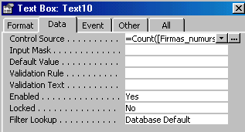
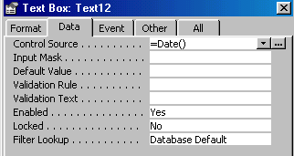

Slide 40
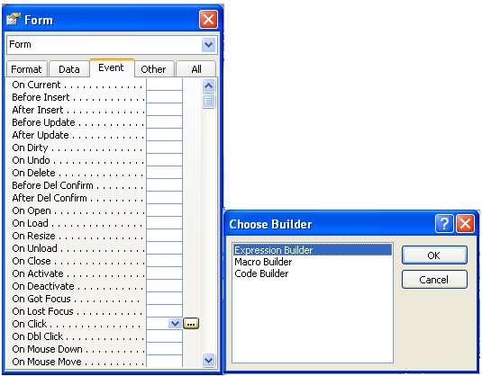
Notikumu apstrāde

Slide 41
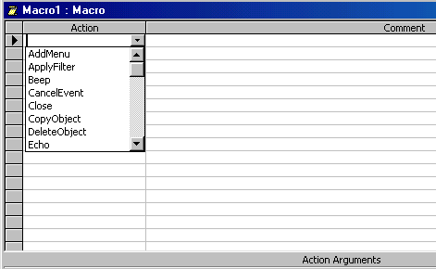
MAKROKOMANDAS
Makrokomandas tiek izmantotas, lai automatizētu bieži izmantotas darbības, kā notikumu apstrāde, taustiņu nospiešanas apstrāde, izvēlnes komandas izveidi utt.

Slide 42
Restore - Atjaunot. Atgriež izvērsto vai nogriezto logu pie tā standarta izmēra.
OutputTo - Izvadīt formātā. Izvada datus no norādīta MS Access objekta izvēlēta formāta ārējā failā.
Echo - Izvads uz ekrānu. Ieslēdza/izslēdza makrosa izpildīšanas rezultātu attēlojumu.
SelectObject - Iezīmēt objektu. Iezīme izvēlēto objektu.
RunCommand - Izpildīt komandu. Izpilda vienu no MS Access iebūvētājām komandām.
Quit - Izeja. Izeja no MS Access.

Slide 43
AddMenu - Pievienot izvēlni. Pievieno punktu izvēlnes rindā.
SetValue - Uzdot vērtību. Uzdod vērtību laukam, vadības elementam, formas īpašībai.
SetMenuItem - Uzdot komandu izvēlnei. Uzstāda izvēlnes punkta statusu.
Close - Aizvērt. Aizvēra norādīto objektu vai aktīvo logu.
RunSQL - Palaist SQL vaicājumu. Palaid izpildāmo vaicājumu vai datu noteikšanas vaicājumu.
RunMacro - Palaist makrosu. Tiek izmantota makrosa palaišanai.
RunApp - Palaist pielikumu. Tiek izmantota Windows vai DOS pielikumu palaišanai.
RunCode - Palaist programmu. Tiek izmantota funkcijas palaišanai Visual Basic valodā.

Slide 44
SendKeys - Tastatūras komandas. Tiek izmantota, lai nodot vienu vai dažus simbolus MS Access.
CopyObject - Nokopēt objektu. Tiek izmantota datu bāzes objekta nokopēšanai.
GoToControl - Pie vadības elementa. Pārvieto fokusu uz norādīto lauku vai vadības elementu.
GoToRecord - Uz rakstu. Pāreja uz norādīto rakstu.
FindRecord - Atrast rakstu. Realizē raksta meklēšanu, kurš atbilst norādītājam nosacījumam.
GoToPage - Uz lappusi. Pārvieto fokusu aktīvajā formā uz norādītas lappuses pirmo vadības elementu.

Slide 45
RepainObject Atjaunot objektu. Pārzīmē norādīta vai aktīva objekta logu.
Requery Atjaunošana. Atjauno datu bāzes aktīva objekta elementa datu kopu.
StopAllMacro Apturēt visus makrosus. Apture visus makrosus.
StopMacro Apturēt makrosu. Beidz makrosa izpildi.
OpenQuery Atvērt vaicājumu.
OpenModule Atvērt moduli. Atvēra noteikta moduļa noradītu procedūru.
OpenReport Atvērt pārskati.

Slide 46
OpenView Atvēra MS Access projekta objektu.
OpenStoredProcedure Atvēra saglabātu procedūru.
OpenDatAccessPage Atvēra datu piekļuva lappusi.
OpenDiagram Atvēra datu bāzes shēmu.
OpenTable Atvēra noradītu tabulu.
OpenForm Atvēra norādītu formu.
CancelEvent Atcēla notikumu, kurš palaida makrosu.
SendObject Ietver norādītu MS Access objektu elektroniskā pasta ziņojuma tekstā.

Slide 47
ShowToolbar Attēlo vai noslēpa lietotāju rīku joslu.
Rename Dod jaunu nosaukumu izvēlētajam datu bāzes objektam.
Hourglass Ieslēdz/Izslēdz peles kursora attēlojumu smilšu pulksteņu veidā.
PrintOut Izdruka atvērtas datu bāzes aktīvo objektu.
ShowAllRecords Dzēs visus filtrus, kuri ir pielietoti bāzes tabulai vai vaicājumam.
TransferDatabase Izpilda datu eksportu/importu starp atvērto datu bāzes un citas datu bāzes.
TransferText Izpilda teksta eksportu/importu starp atvērtas datu bāzes tabulas un teksta failam.

Slide 48
ApplyFilter Pielieto datu kopai noradīto filtru.
MoveSize Tiek izmantota, lai izmainītu loga izmērus un/vai stāvokļi.
Beep Skaņas signāls.
FindNext Meklē nākošo rakstu.
MsgBox Izvada uz ekrānu noradīta ziņojuma tekstu.
Save Saglāba datu bāzes objektu.
DeleteObject Dzēš no datu bāzes norādītu objektu.
SetWarnings Ieslēdz/atslēdz brīdināšanas ziņojumu izvadi uz ekrānu.

Slide 49
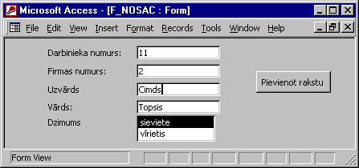
Formas izmantošana jauna raksta ievadei
INSERT INTO Darbinieki ( D_NUM, NUM_F, UZV, VAR, DZIMUMS )
VALUES (Forms!F_NOSAC!L1, Forms!F_NOSAC!L2, Forms!F_NOSAC!L3, Forms!F_NOSAC!L4, Forms!F_NOSAC!L5);
INSERT INTO Darbinieki ( D_NUM, NUM_F, UZV, VAR, DZIMUMS )
SELECT Forms!F_NOSAC!L1 AS Expr1, Forms!F_NOSAC!L2 AS Expr2, Forms!F_NOSAC!L3 AS Expr3, Forms!F_NOSAC!L4 AS Expr4, Forms!F_NOSAC!L5 AS Expr5;

